Slide 1
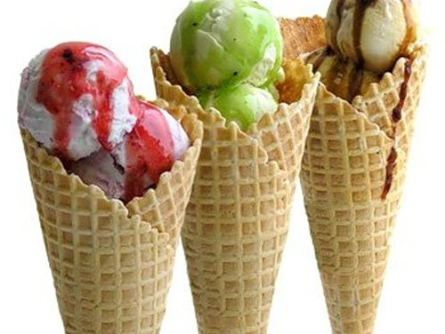
МОРОЖЕНОЕ

Slide 2
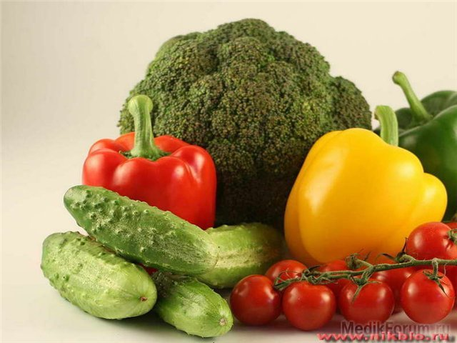
ОВОЩИ

Slide 3
СОК

Slide 4
КОНФЕТЫ

Slide 5
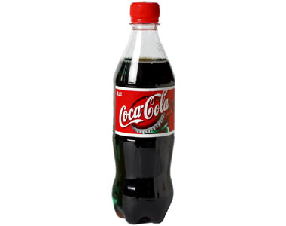
ГАЗИРОВАННЫЕ НАПИТКИ

Slide 6
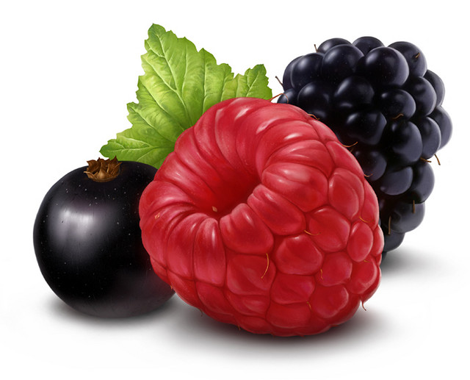
ы
ЯГОДЫ

